Slide 1

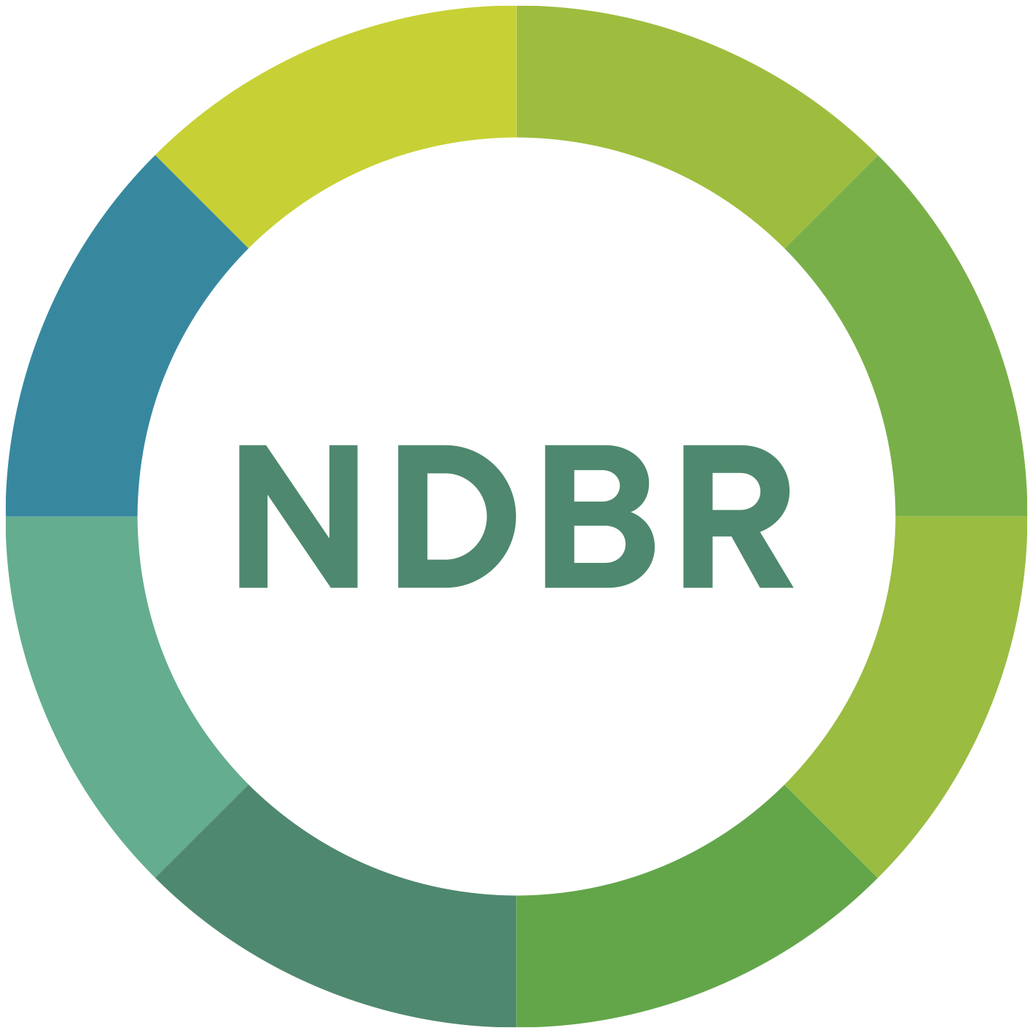

Berekrafts:Akademiet
Vår felles kurs og kompetanseportal

Slide 2
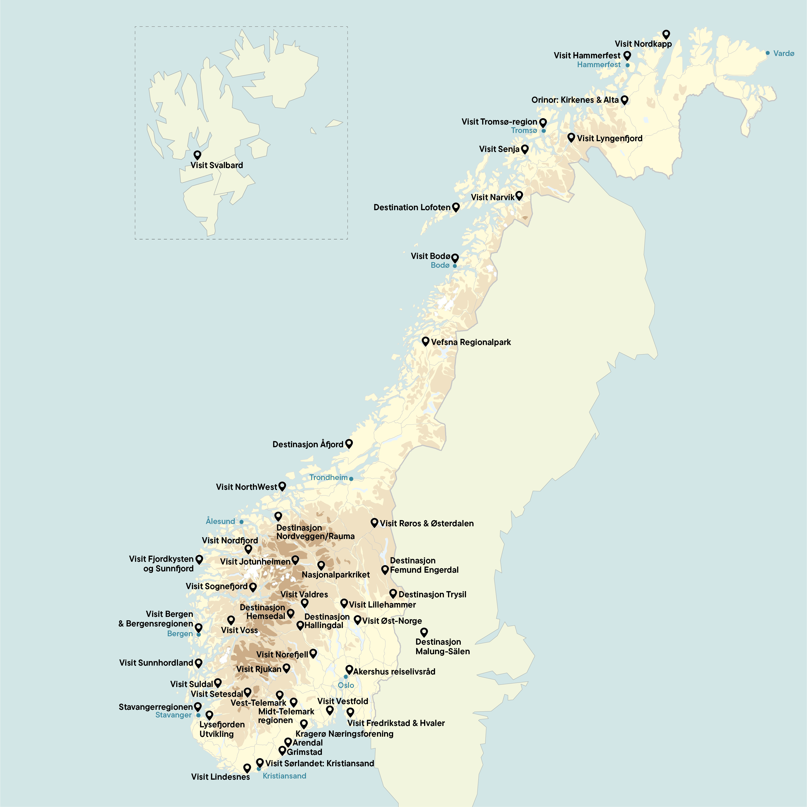
NDBR – ein felles melodi frå Svalbard til Lindesnes

Slide 3

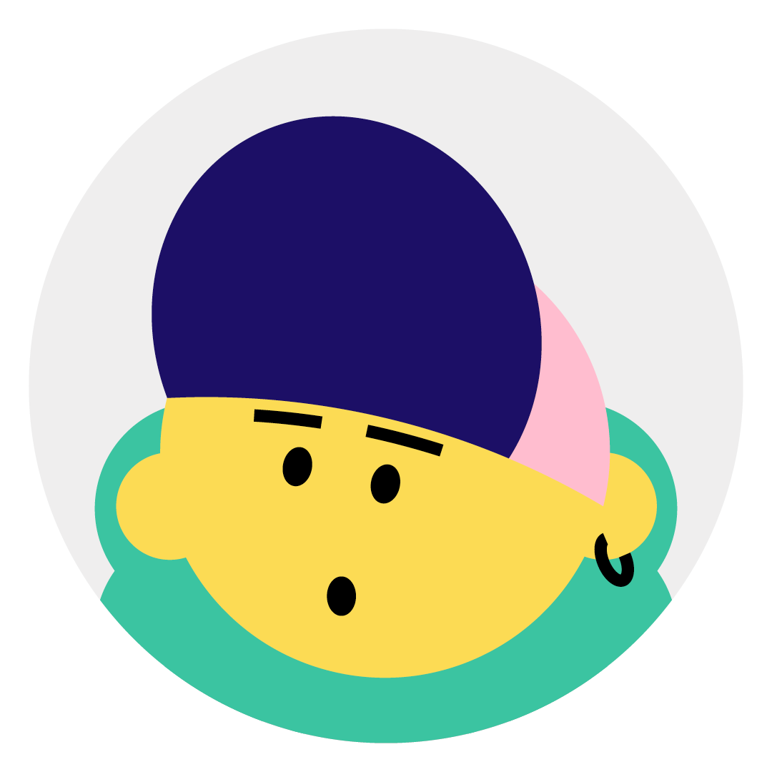

Kva hugsar du frå sist ferie du var på?

Slide 4
Dykkar guide til reisemålet

Slide 5
Meir pengar i kassen lokalt
Eit lokalsamfunn som heier på reiselivet
Styrkja omdømme hjå våre besøkjande

Slide 6
Korleis koma i gong?

Slide 7

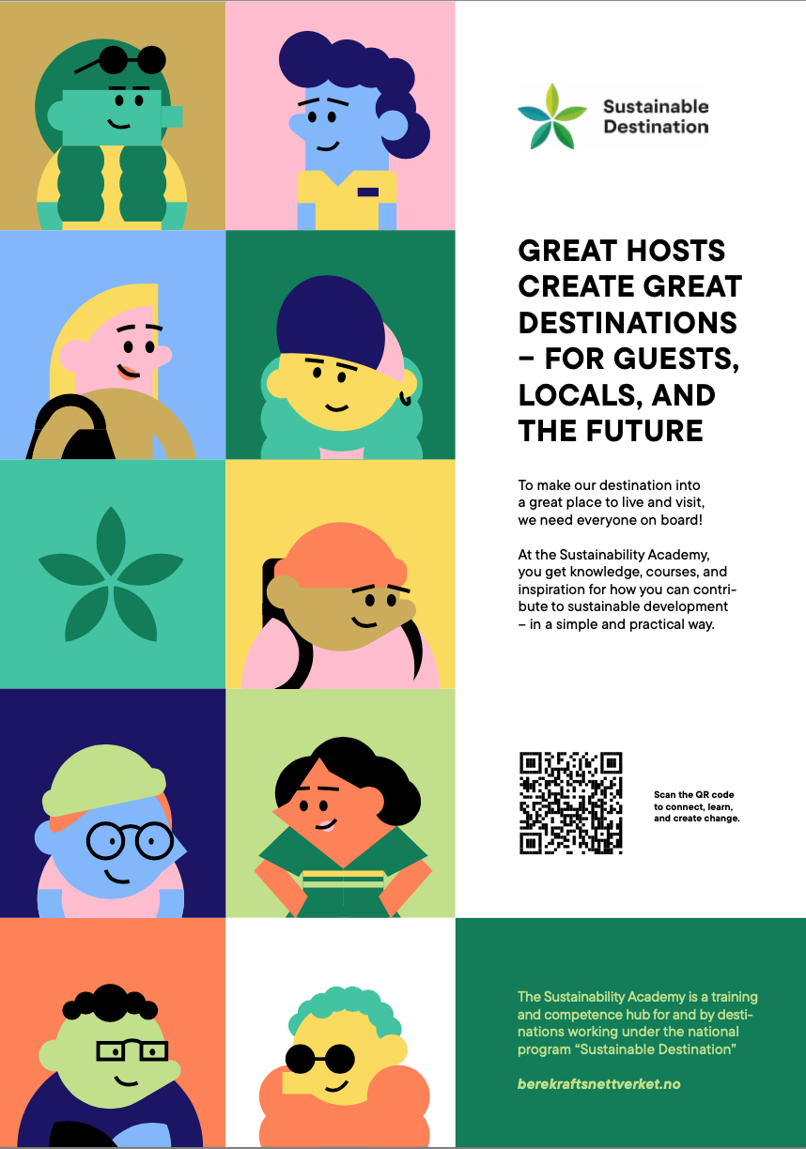
1.
Gå til registreringsskjema
https://signups.motimate.app/nb/berekraftsakademiet

Slide 8
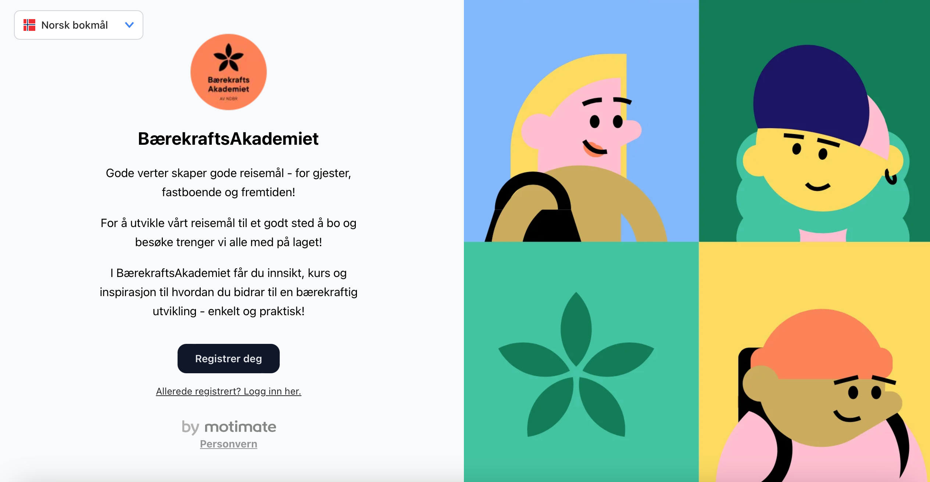
2.
Registrer deg

Slide 9
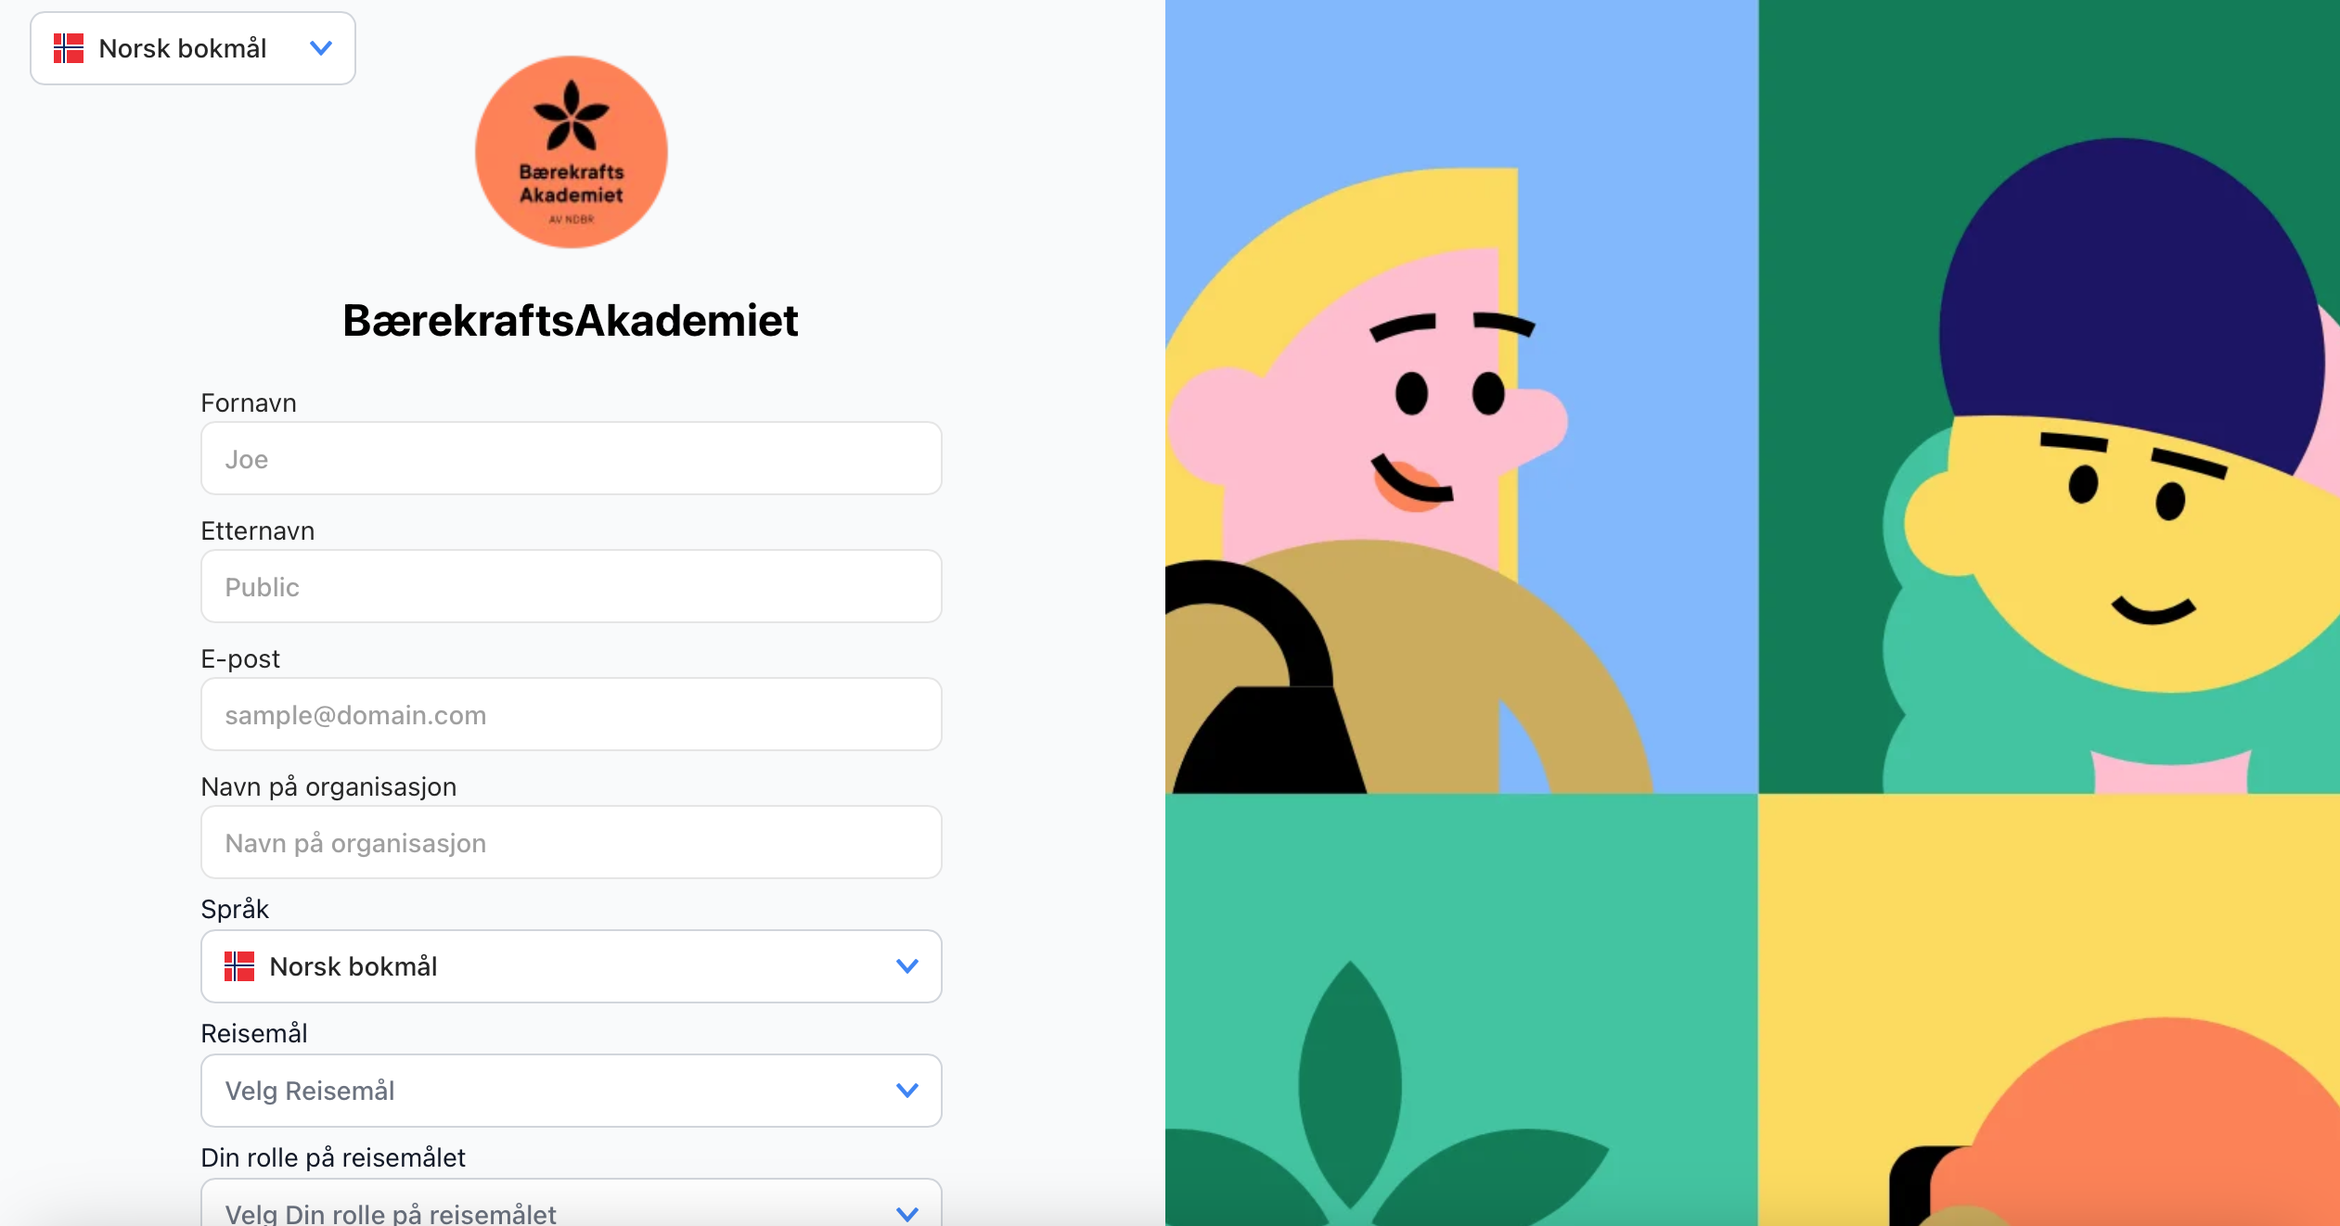
3.
Registrer deg

Slide 10
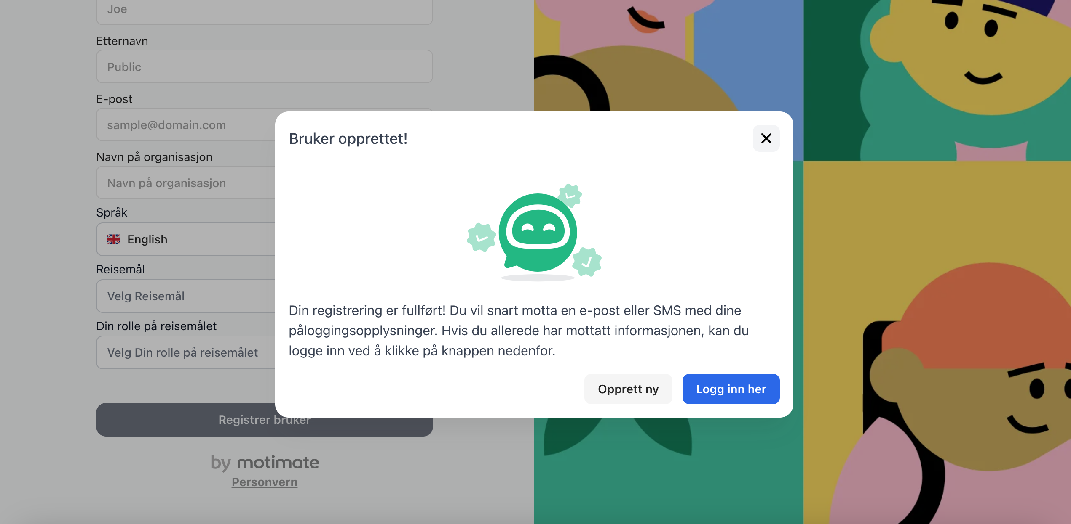
4.
Registrer deg

Slide 11
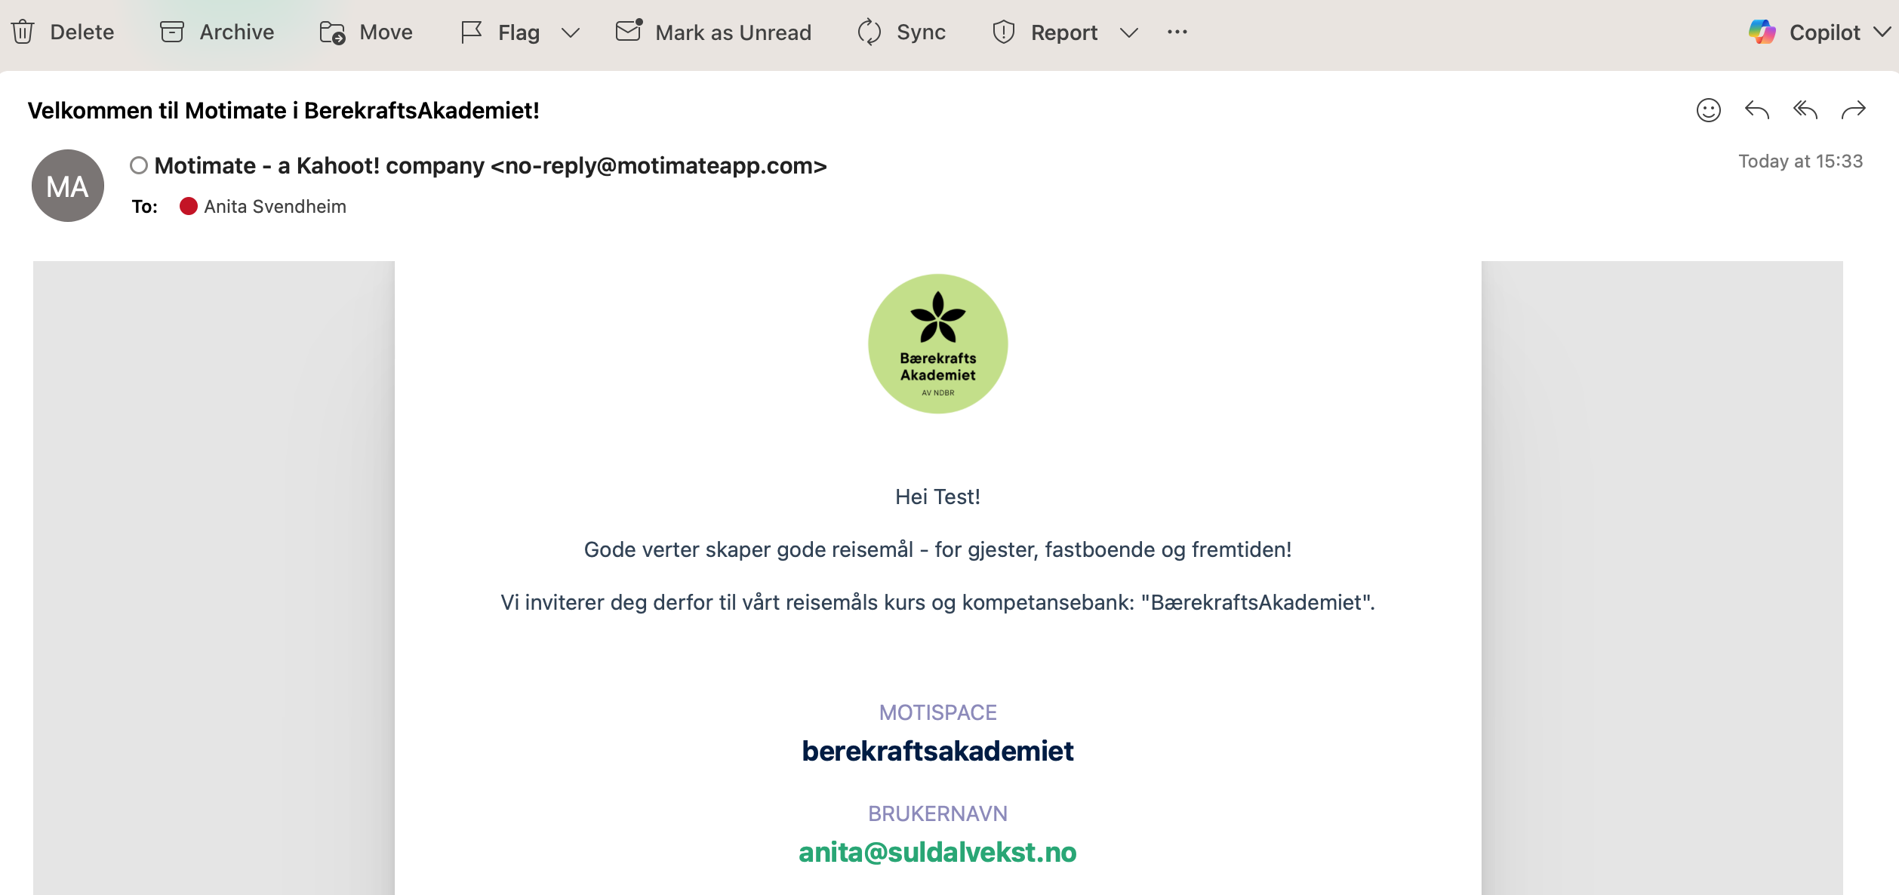
5.
Hent påloggings-informasjon
på mail

Slide 12
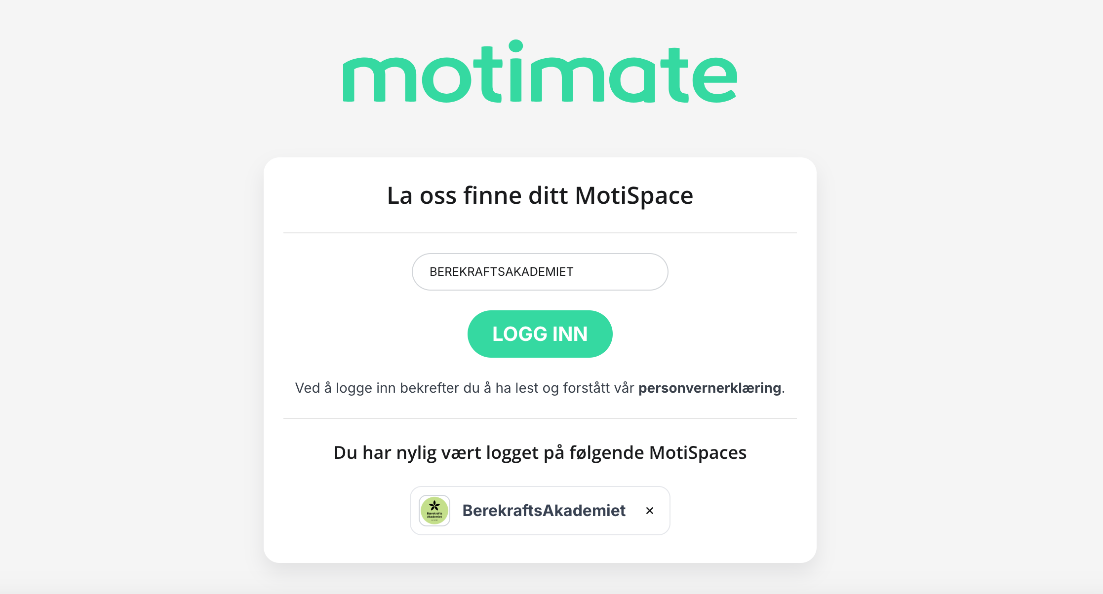
6.
Logg deg inn via:
App: “Motimate”
PC: https://motimate.app/berekraftsakademiet/signin
NB! Skriv “BEREKRAFTSAKADEMIET” som organisasjon.

Slide 13
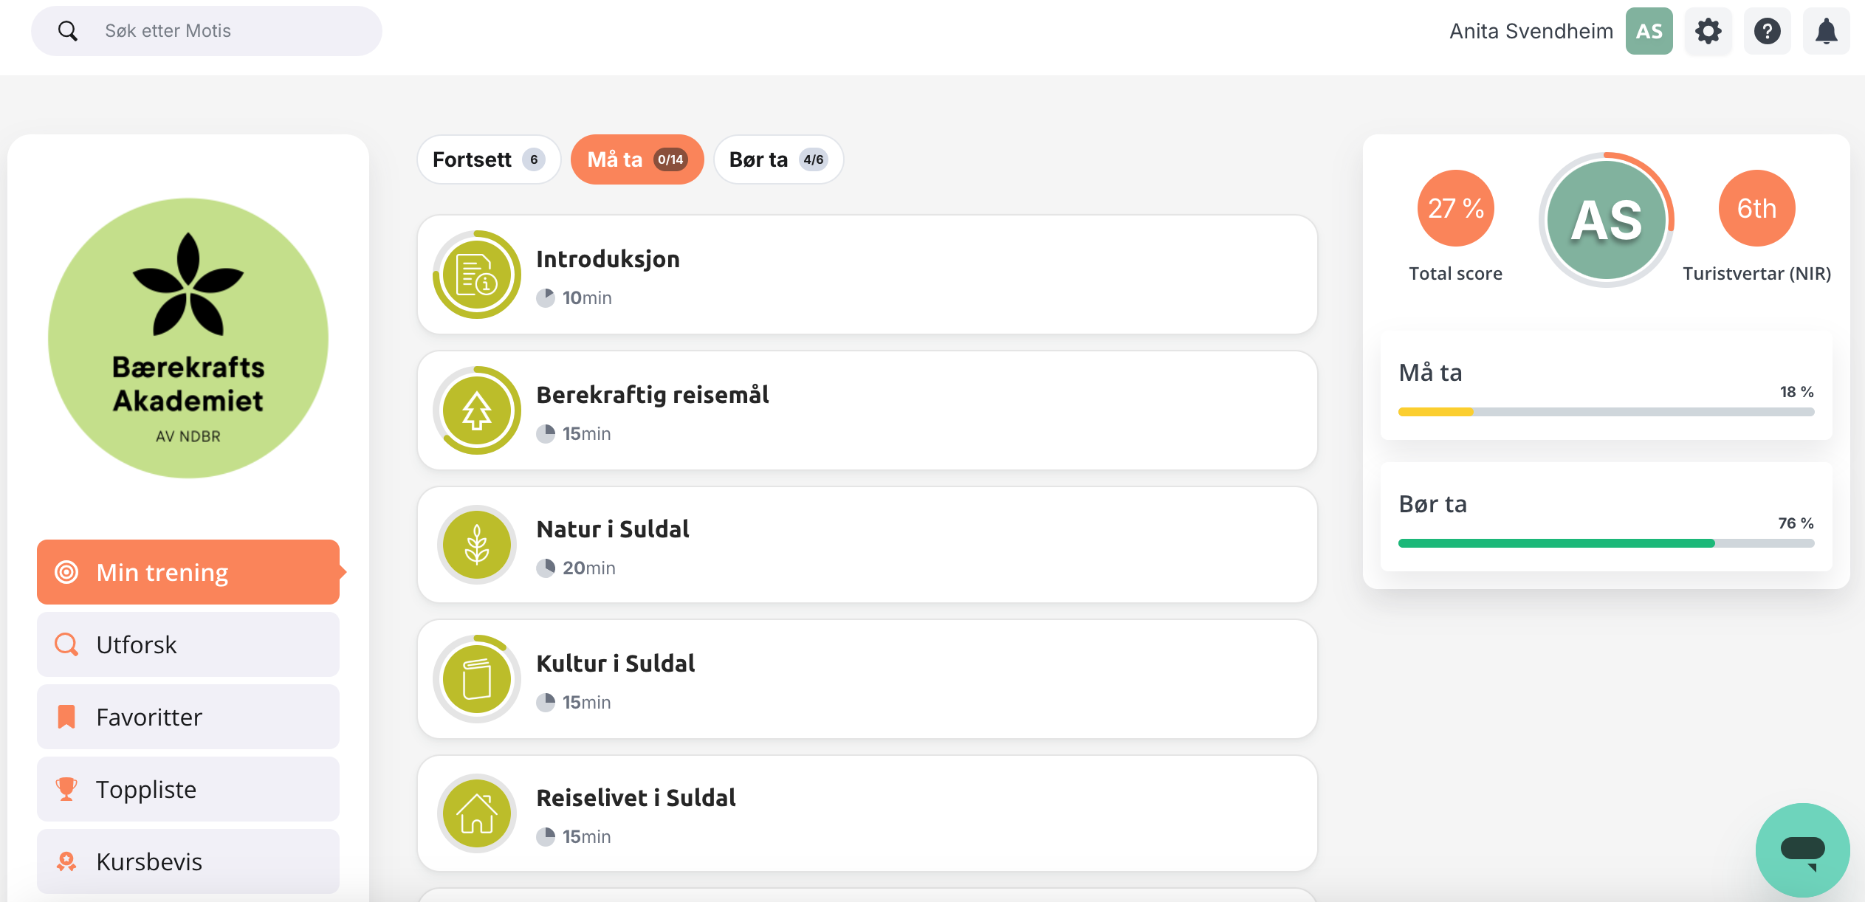
7.
Du er i gong!

Slide 14
Det lokale er gullet… men du er ein del av eit nasjonalt lag

Slide 15
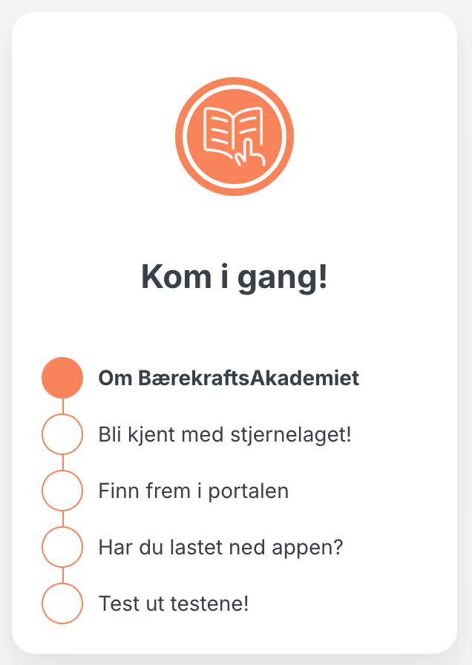

Slide 16
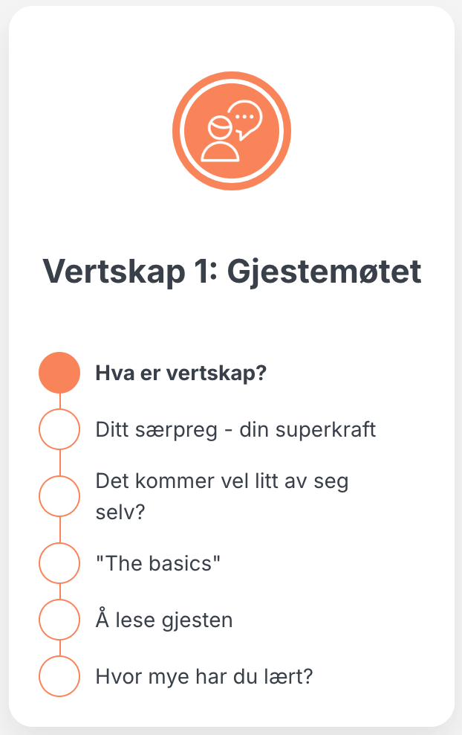
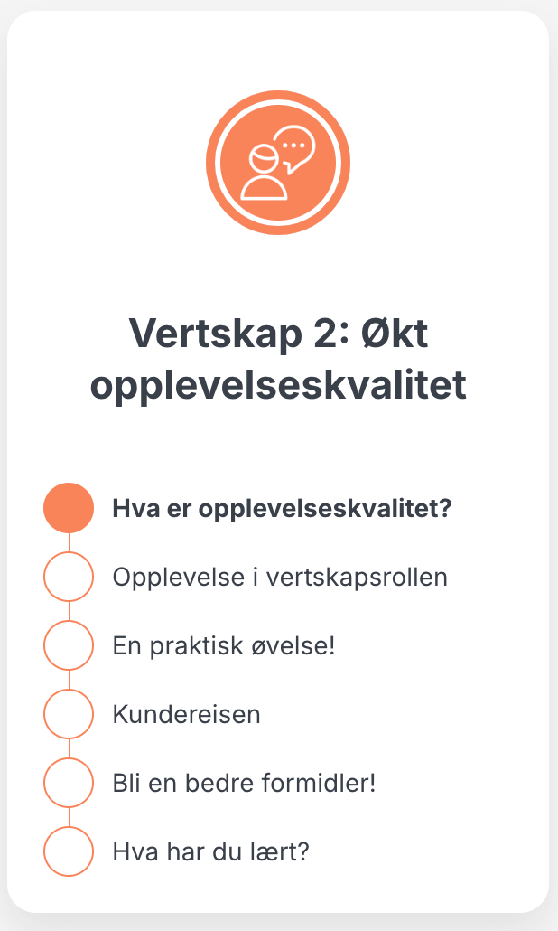
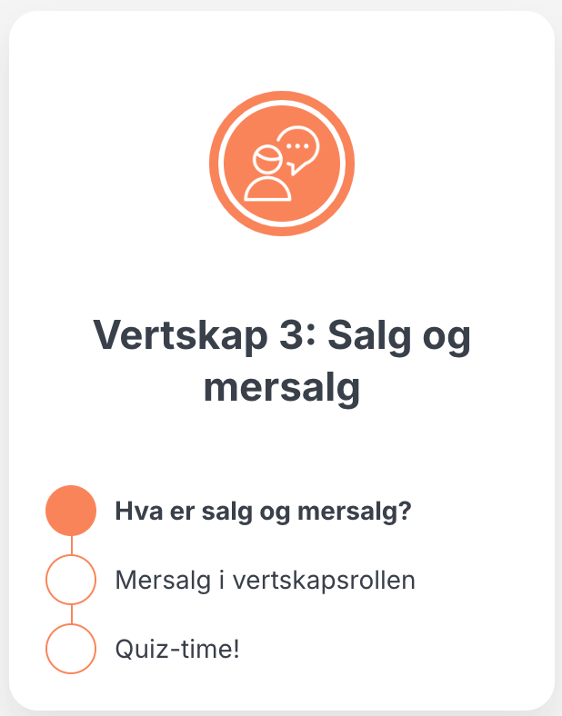

Slide 17
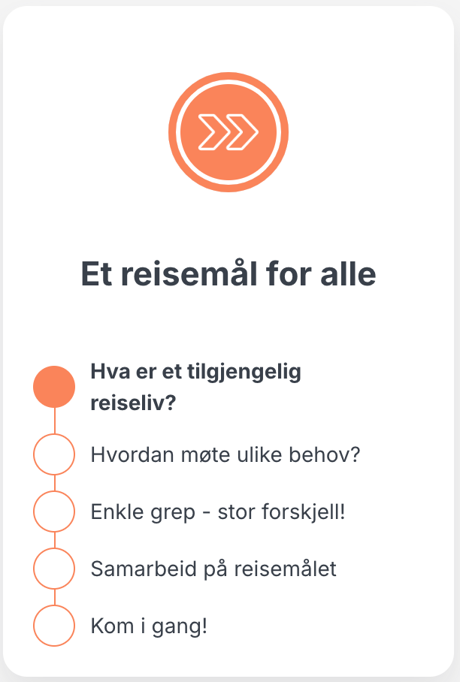

Slide 18
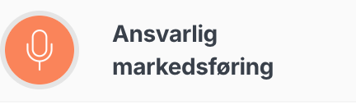
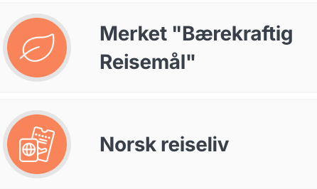

Slide 19
Kvifor skal de bruke tid på dette?

Slide 20
Rimleg opplæring av dine nye tilsette, sesongtilsette, m.m.
Dine tilsette får kunnskap om ei rekke tema utan å ta dei ut frå arbeidsplassen.
Eit felles løft av vertskapsrolla på reisemålet

Slide 21
Nokre tips frå andre reisemål

Slide 22
Utvikle eigne kursseriar for bedriften
Lage eit vertskapsprogram: Gullpin, diplom, m.m.?
Skape engasjement med premiar, kåringar, m.m.

Slide 23
Ta eigarskap til dykkar vertsskapsportal – og ha det gjerne litt kjekt undervegs! ☺

